Slide 1
Генріх Гейне
«Задзвени із глибини…» Втілення краси весняної природи у вірші
Підготувала вчитель
зарубіжної літератури
Кременчуцької ЗОШ І–ІІІст.№20 Матієнко Ю.М.

Slide 2
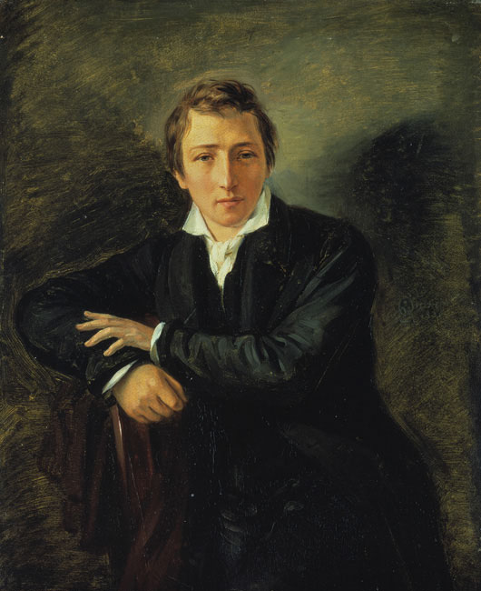
Генріх Гейне – німецький
поет - романтик
Це один із найвидатніших людей Німеччини.
Ференц Ліст

Slide 3
Походження
Народився на зламі століть, у день, який вважають нещасливим – 13 грудня 1797 року в небагатій єврейській родині в місті Дюссельдорф.
Хлопчика назвали Гаррі, лише через багато років він прийме лютеранство, а разом з ним - нове ім’я – Генріх.

Slide 4
Дитинство
Хлопець любив читати й був літературно обдарований.
Якось допоміг сестрі Шарлотті написати шкільний твір.
Наступного дня її вчитель прийшов подивитися на автора твору зі словами: “З Вашого сина виросте велика людина”
Перший вірш написав у 12 років.

Slide 5
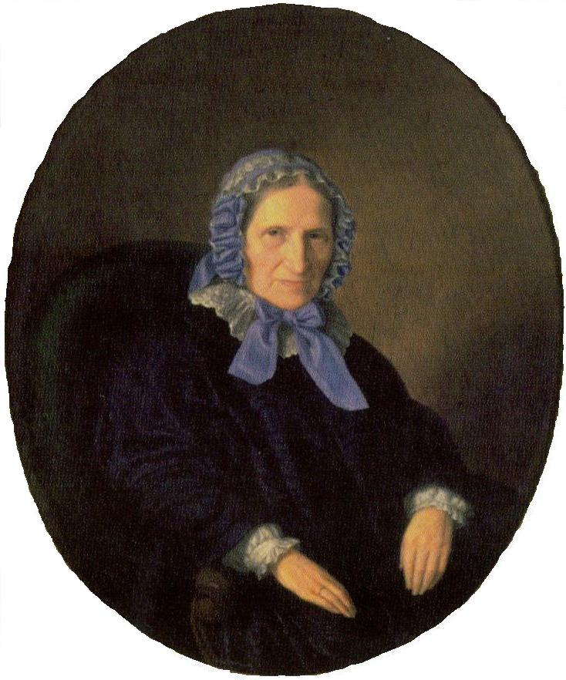
Батьки Генріха Гейне:
мати - Бетті Гейне
батько –
Самсон Гейне,
торгував крамом.

Slide 6
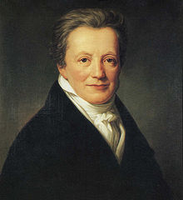
Сподівання батьків
Коли постало питання про майбутнє сина,
батьки вирішили зробити з нього комерсанта. Хлопця віддали в дім його
дядька - комерсанта
Соломона Гейне.
Та він мріяв учитися
і вступив до університету.
Соломон Гейне,
дядько Генріха Гейне

Slide 7

У 1823 році з’явилась знаменита поетична збірка Генріха Гейне «Книга пісень»

Slide 8
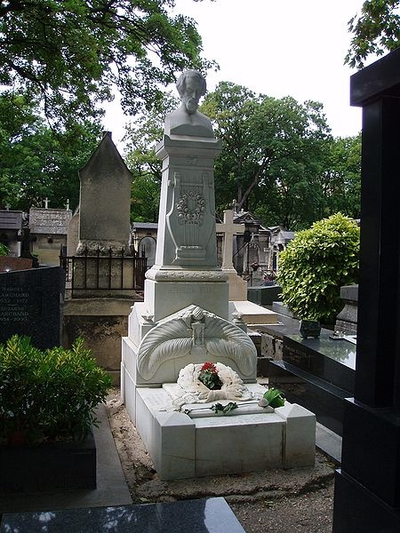
Хвороба
8 останніх років були затьмарені хворобою. Був прикутий до ліжка, майже осліп.
Його останні слова були: « Писати! Паперу, олівець!..»
Помер 17 лютого 1856 року
Могила Гейне.
Париж. Монмартр

Slide 9
«Письмо з пропусками» . Робота в парах.
Генріх Гейне - ______________________________________.
Свого першого вірша мрійливий і задумливий хлопець
написав__________________________Батьки хотіли, щоб хлопець
став_______________, а він мріяв____________________.У 1823р.
з’явилася знаменита поетична_____________________________________
У 1824 р., бажаючи побачити життя рідної
країни,______________________________.Краса природи_____________
______________________________________________________
Через деякий час після закінчення університету Гейне
назавжди___________________________________________і оселився
_________________________.

Slide 10

Задзвени із глибини
Тихої печалі,
Мила пісенько весни, -
Линь все далі й далі!
Линь, дзвени, знайди той дім,
В квітах сад зелений,
І троянду перед ним
Привітай від мене.
Переклад Л.Первомайського

Slide 11

Літературна гра
Придумати найбільше
слів – означень (епітетів) до образу троянди

Slide 12
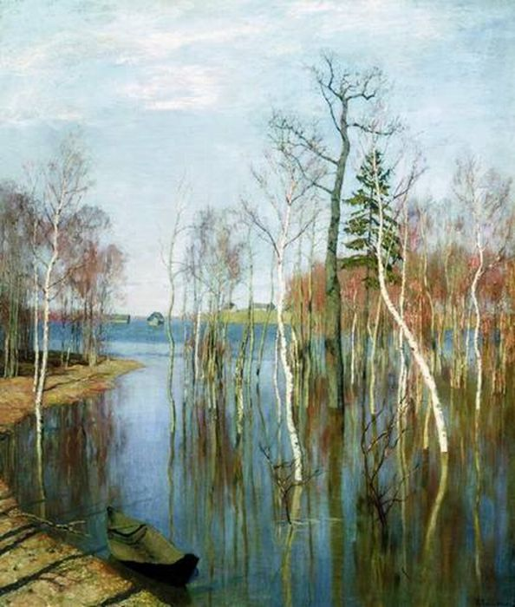
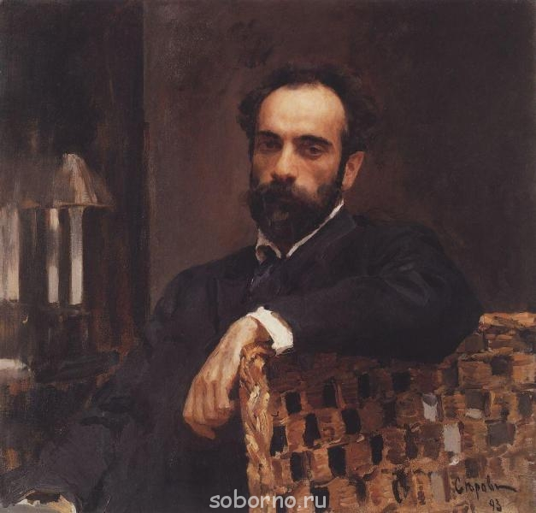
Пейзаж, опис природи надзвичайно популярний у живописі й музиці
“Весна.Велика вода”
І.Левітан

Slide 13
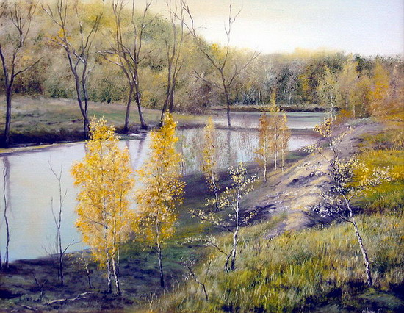
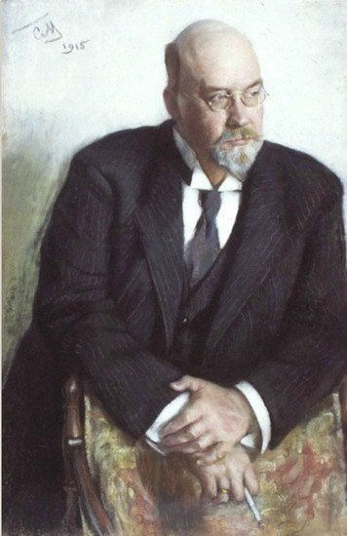
“Перша зелень”
І.Остроухов

Slide 14
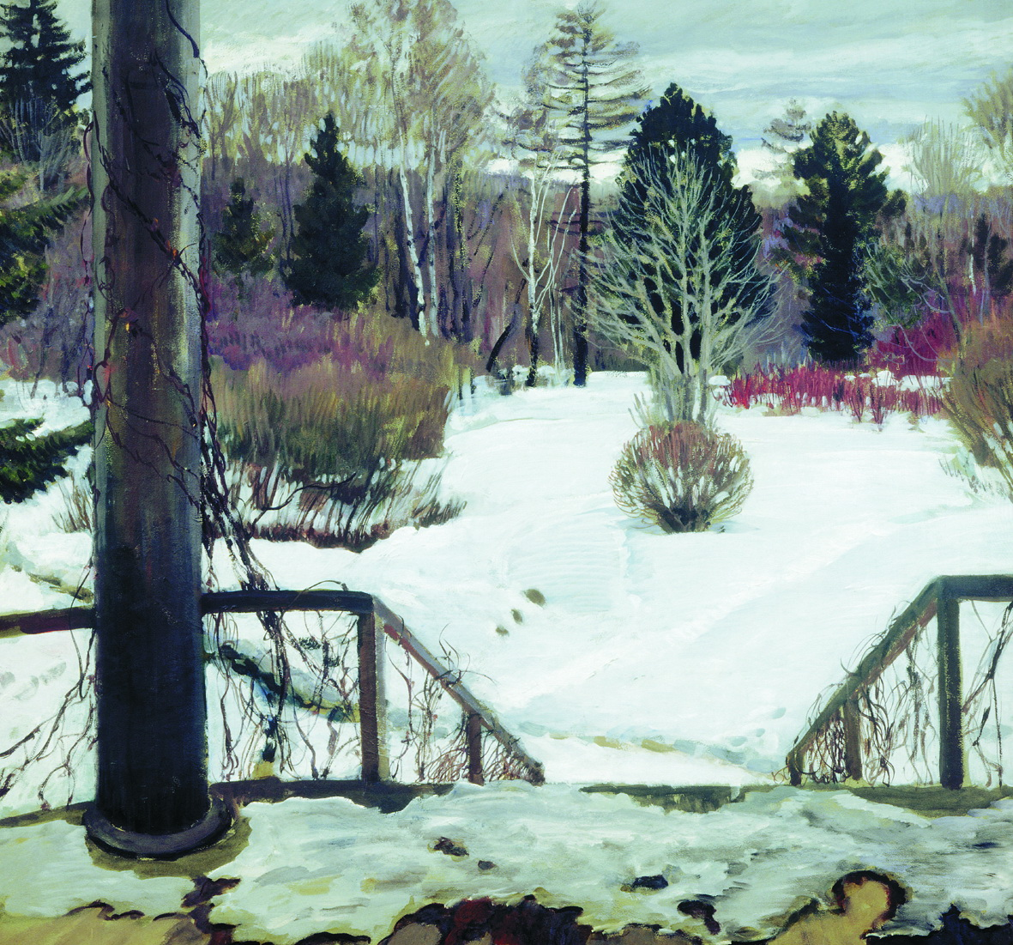
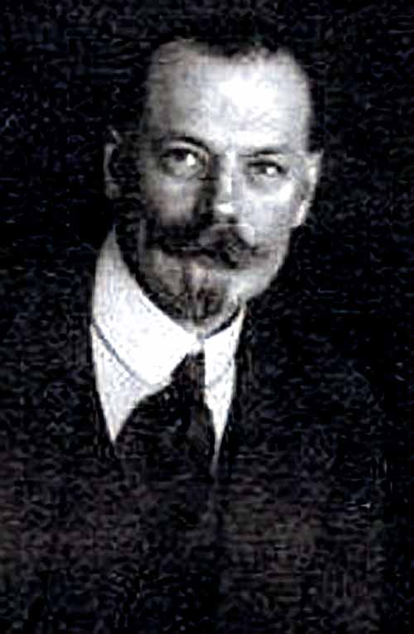
“Весна йде”
С.Виноградов

Slide 15
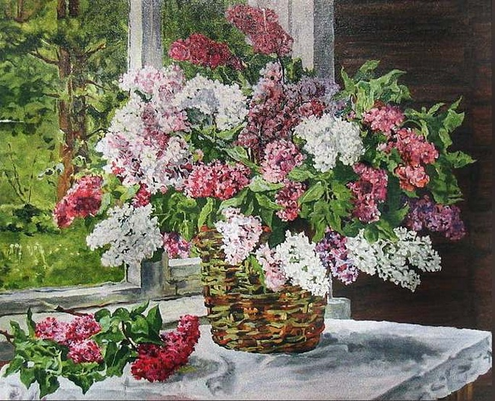
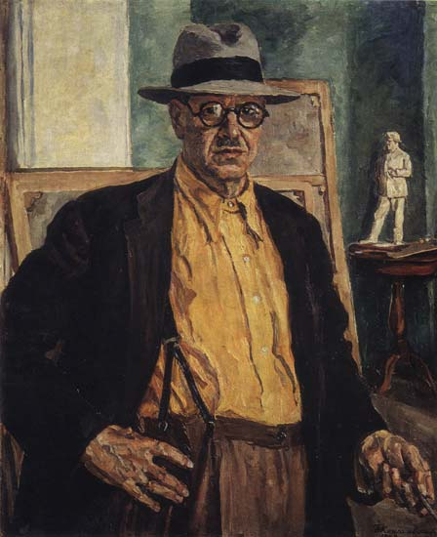
“Бузок у кошику”
П.Кончаловський

Slide 16
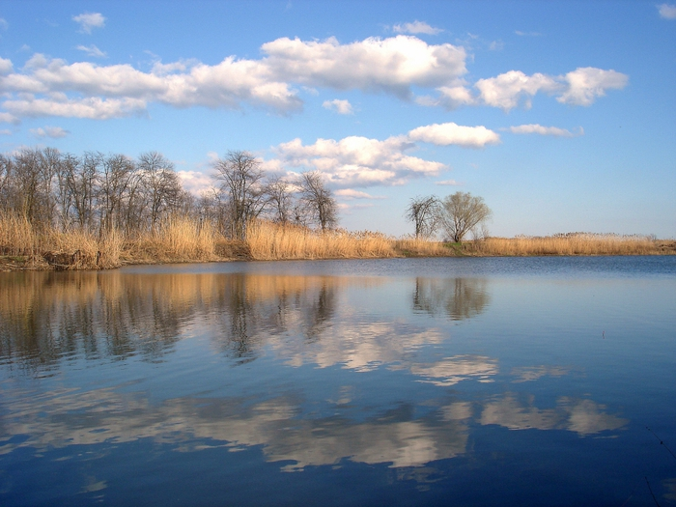
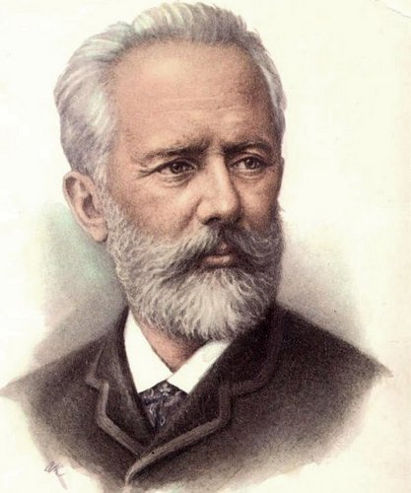
У музиці тему весни порушував
П.Чайковський у циклі “Пори року”
Квітень
“Квітень”

Slide 17
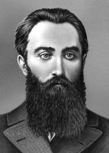
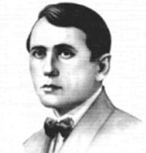
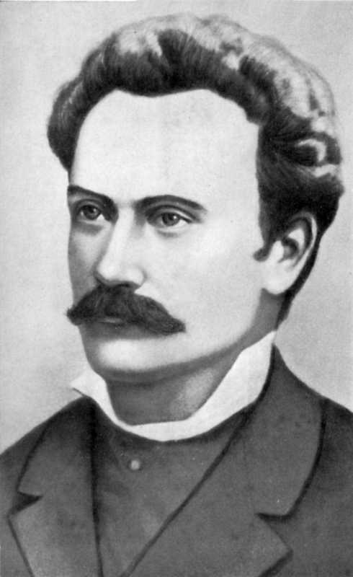
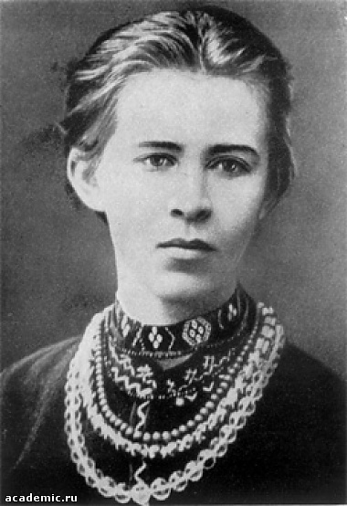
В українській літературі весну як пробудження не лише природи, а й духу людського оспівували І.Франко, Леся українка, П.Грабовський, В.Сосюра та інші

Slide 18
Підсумок
Висловіть свою думку про урок, вибираючи початок фрази
Сьогодні я дізнався ( дізналася)…
Було цікаво…
Було важко…
Мене здивувало…
Я зрозумів, що…

Slide 19
Домашнє завдання
Вивчити вірш «Задзвени із глибини…» Г.Гейне напам’ять .
Написати міні – твір на тему
«Мої враження від поезії
Г.Гейне» (5 – 7 реч.)

